Slide 1
Redução da Evasão Escolar

Slide 2

Introdução

Slide 3
01
Diagnóstico

Slide 4
Identificação das partes envolvidas
Eliel Martins (coordenador), Ana Silva (analista de dados) e Carlos Oliveira (pesquisador de campo).

Slide 5
Situação problema
Atualmente, a taxa de evasão escolar entre alunos do 1º ano do ensino médio na região é alarmante, com um índice de 18,7%, sendo especialmente elevado após a pandemia. Análises preliminares sugerem que a evasão está relacionada a fatores socioeconômicos adversos e ao desengajamento com metodologias de ensino tradicionais, tornando essencial a coleta e a análise de dados para formular intervenções eficazes.

Slide 6
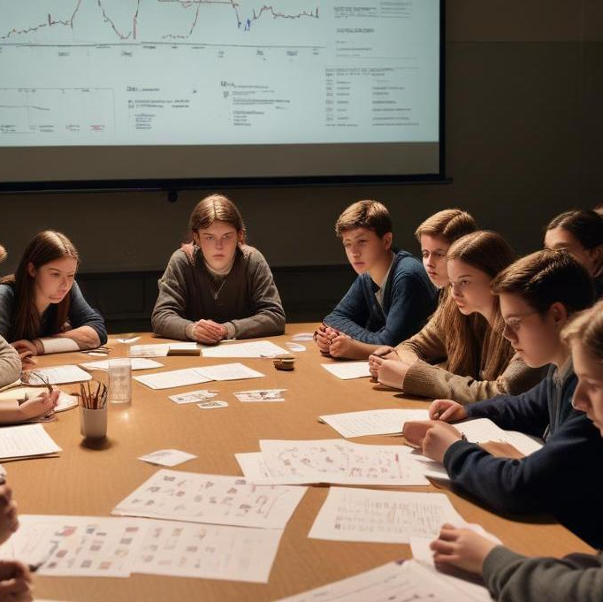
Demanda comunitária
A comunidade escolar expressou a necessidade de intervenções baseadas em dados com o intuito de mitigar a evasão escolar. Há uma lacuna significativa na literatura sobre estratégias que possam reengajar adolescentes, especialmente em um contexto pós-pandemia. Além disso, existe uma urgência na criação de modelos preditivos que ajudem a identificar alunos em risco de abandono escolar.

Slide 7
02
Objetivos

Slide 8
Redução da evasão escolar
O principal objetivo é reduzir a taxa de evasão escolar em 30% ao longo dos próximos 12 meses. Essa meta será alcançadaatravés da implementação de estratégias informadas por dados, que visem reengajar os alunos e oferecer suporte adicional conforme a necessidade.

Slide 9
Identificação de fatores de risco
Identificar os cinco principais fatores de risco que contribuem para o abandono escolar é essencial. Este diagnóstico inicial permitirá focar intervenções em áreas que efetivamente impactam a taxa de evasão, garantindo um uso eficaz dos recursos disponíveis.

Slide 10

Desenvolvimento de sistema de alerta
Desenvolver um sistema de alerta precoce com uma precisão estipulada de pelo menos 85% é uma parte crucial da abordagem. Este sistema permitirá que professores e gestores identifiquem alunos em risco antes que a evasão ocorra, possibilitando intervenções proativas.

Slide 11
03
Planejamento

Slide 12
Cronograma de atividades
O cronograma detalha as atividades essenciais ao longo de seis meses, incluindo períodos de coleta de dados, análise, modelagem preditiva, implementação de intervenções e avaliação de resultados. As atividades são divididas da seguinte forma:
Coleta de dados nos meses 1 e 2; Análise exploratória nos meses 2 e 3; Modelagem preditiva nos meses 3 e 4; Implementação das intervenções nos meses 4, 5 e 6; Avaliação de resultados no final do mês 6.

Slide 13
Metodologia de coleta
A metodologia de coleta de dados é abrangente, incluindo dados secundários como matrículas, frequência e notas das escolas parceiras. Serão realizadas pesquisas com 500 alunos, utilizando questionários que abordam motivação e situações familiares. Além disso, serão conduzidas entrevistas com 30 professores e gestores, para aprofundar a compreensão do ambiente escolar e suas dinâmicas.

Slide 14

Avaliação de resultados
A avaliação dos resultados será realizada com base em indicadores de desempenho, como a taxa de evasão mensal, que deverá ser reduzida em 2% ao mês. Também haverá monitoramento da precisão do modelo preditivo, com uma meta de precisão superior a 85%. O nível de engajamento nas intervenções será avaliado, com uma expectativa de 70% de participação dos alunos, garantindo um feedback contínuo sobre a eficácia das ações.

Slide 15
04
Análise de Dados

Slide 16
Coleta e tipo de dados
A coleta de dados incluirá informações quantitativas e qualitativas. Dados quantitativos serão extraídos de registros escolares, incluindo taxas de matrícula e frequência, enquanto os dados qualitativos serão obtidos através de entrevistas e questionários. Será importante garantir a integridade e a representatividade dos dados coletados para fornecer uma análise robusta.

Slide 17

Técnicas de análise estatística
As técnicas de análise incluirão estatística descritiva, como médias e distribuições, além de testes de hipóteses, incluindo qui-quadrado e t-test. Modelos de machine learning, como regressão logística e random forest, serão utilizados para entender relações complexas nos dados. Análise de cluster será aplicada para segmentar alunos em grupos que compartilham características semelhantes, auxiliando na personalização das intervenções.

Slide 18
Ferramentas utilizadas
As ferramentas de análise de dados incluem Python, utilizando bibliotecas como Pandas para manipulação de dados e Scikit-learn para a modelagem preditiva. Power BI será empregado para visualização de dados e relatórios de progresso. Google Forms será utilizado para a coleta de dados através de questionários, facilitando a operação em larga escala.

Slide 19
05
Indicadores de Desempenho

Slide 20
Taxa de evasão mensal
A taxa de evasão mensal será monitorada para avaliar a eficácia das intervenções implementadas. O benchmark a ser alcançado é uma redução de 2% ao mês, o que contribuirá para a meta global de 30% ao longo de um ano. Compilar e analisar esses dados permitirá ajustes contínuos nas estratégias de intervenção.

Slide 21

Precisão do modelo preditivo
A precisão do modelo preditivo é um indicador crítico do sucesso da modelagem de dados. A meta estabelecida é que a precisão supere 85%. Isso garantirá que os professores e gestores tenham confiança nas previsões fornecidas, permitindo que tomem decisões informadas sobre as intervenções necessárias para reter alunos em risco.

Slide 22
Métodos de avaliação
Os métodos de avaliação incluirão comparação pré e pós-intervenção para medir o impacto das ações implementadas. Grupos de controle e tratamento serão utilizados para garantir resultados válidos. Além disso, a análise de satisfação com stakeholders proporcionará uma visão sobre a eficácia das intervenções do ponto de vista da comunidade escolar.

Slide 23
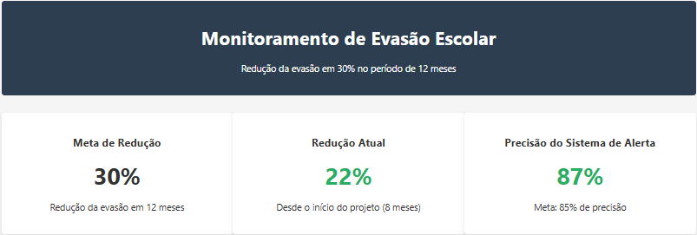
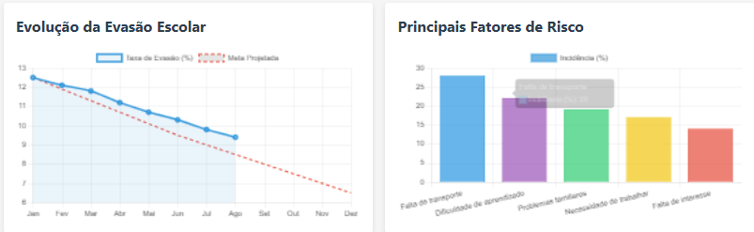

Slide 24
Conclusão
A apresentação deste projeto destaca a importância de uma abordagem baseada em dados para lidar com a evasão escolar. Através da identificação de fatores de risco, do planejamento rigoroso e de um sistema robusto de avaliação, esperamos contribuir de maneira significativa para a retenção de alunos.

Slide 25
Obrigado

